Slide 1
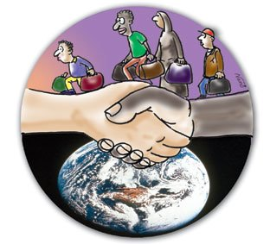
Movimentos Migratórios

Slide 2
O que são as migrações?
Migrações são movimentos de pessoas de um determinado local para outro.
Em geral as razões que levam às migrações são várias como as más condições de vida, a guerra, razões religiosas, etc.

Slide 3
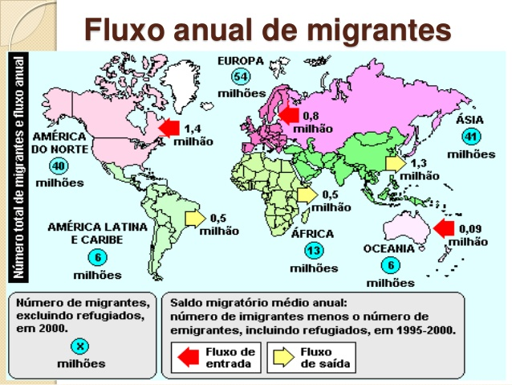

Slide 4
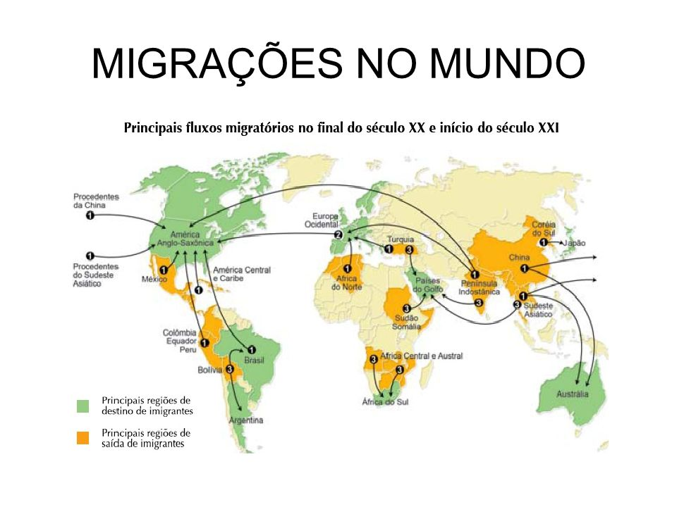

Slide 5
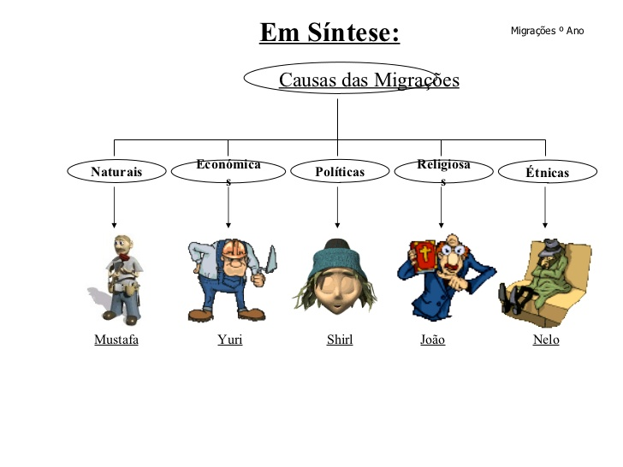
Causas das migrações

Slide 6
Migrações legais e ilegais
Migrações legais são aquelas em que os migrantes têm autorização a entrar num país
Migrações ilegais são aquelas em que os migrantes tentam de todas as formas entrar noutro país sem autorização do Estado desse país. Os refugiados estavam nesta situação, embora lhes fosse dada autorização por alguns Estados para permanecerem nesses países.

Slide 7
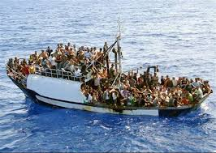
Migrações ilegais

Slide 8
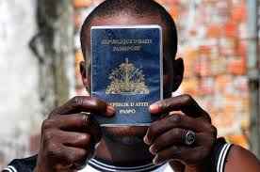
Migrações legais

Slide 9
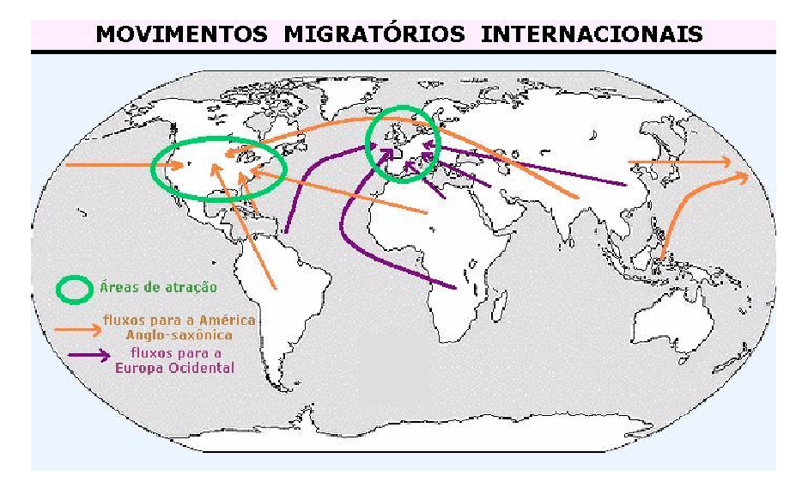

Slide 10
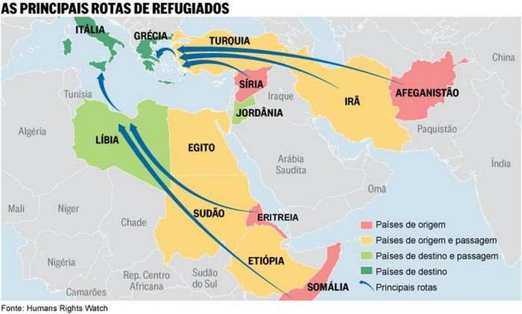

Slide 11
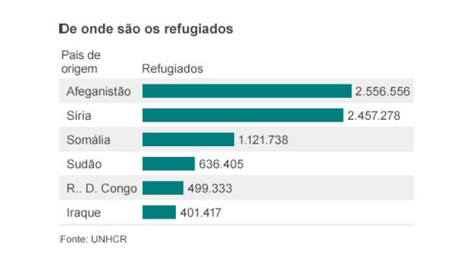
Os refugiados procuram paz e boas condições de vida

Slide 12
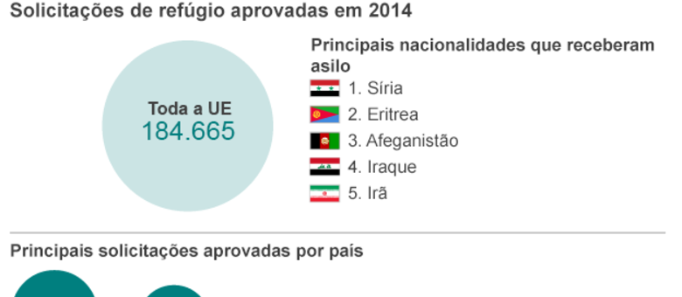

Slide 13
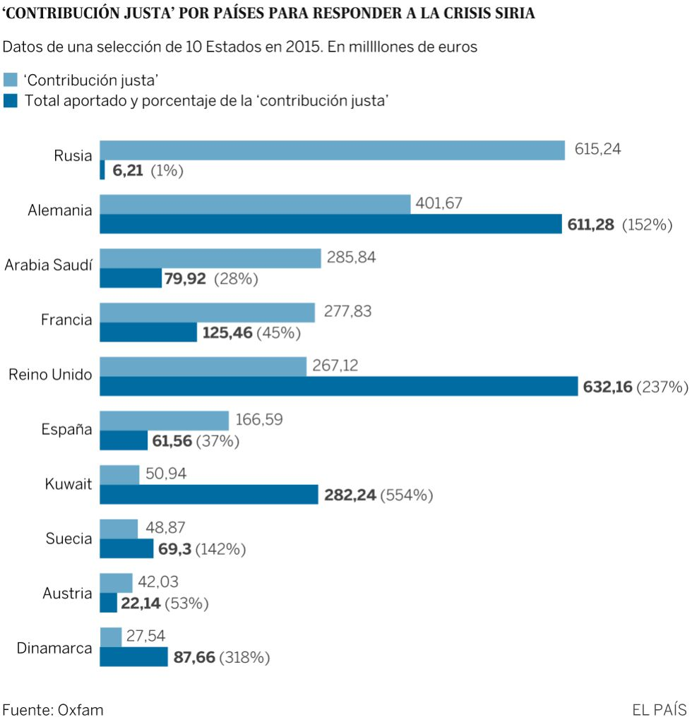

Slide 14
Problemas dos migrantes
Os principais problemas com que os migrantes se deparam são a aprendizagem da língua do país que os recebe, a necessidade de trabalho, muitas vezes a xenofobia, a integração numa cultura e sociedade muito diferentes.

Slide 15
Trabalho realizado pelo grupo do 6º 1 no âmbito do Clube Europeu (Inês, Ana, Bruna)

